Slide 1
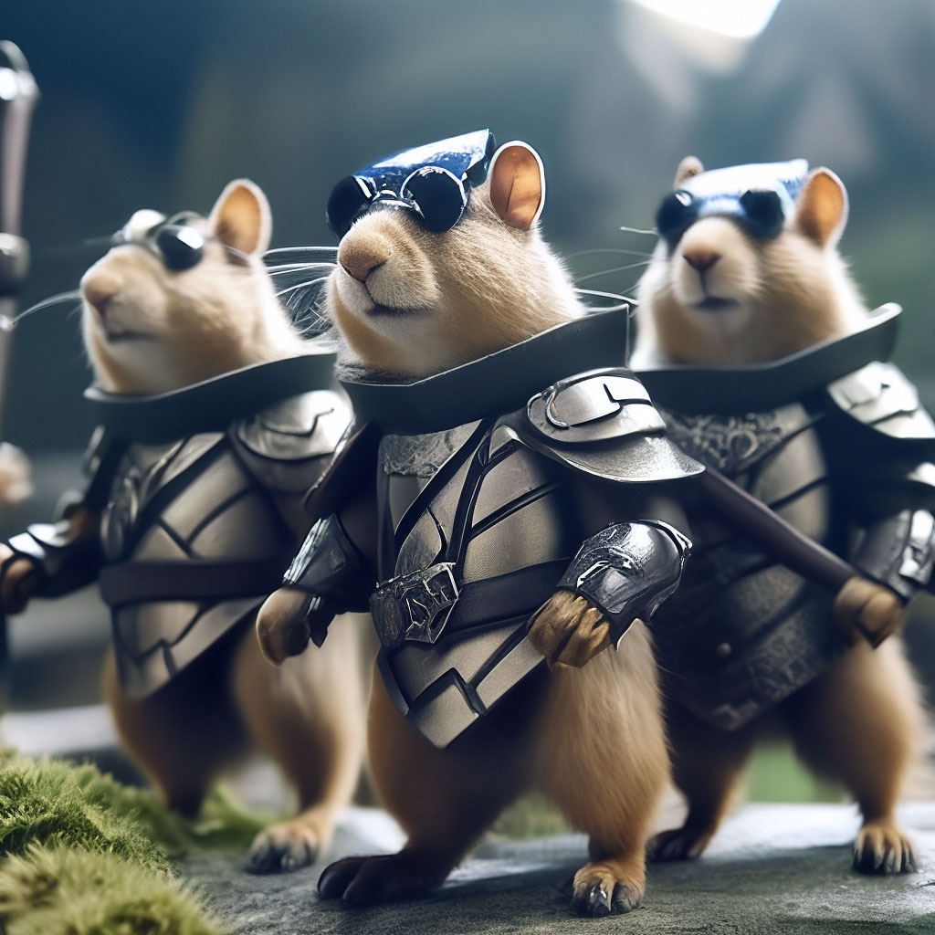
Секретная система против сусликов
Телеграмм-бот
Маркушина Алиса

Slide 2
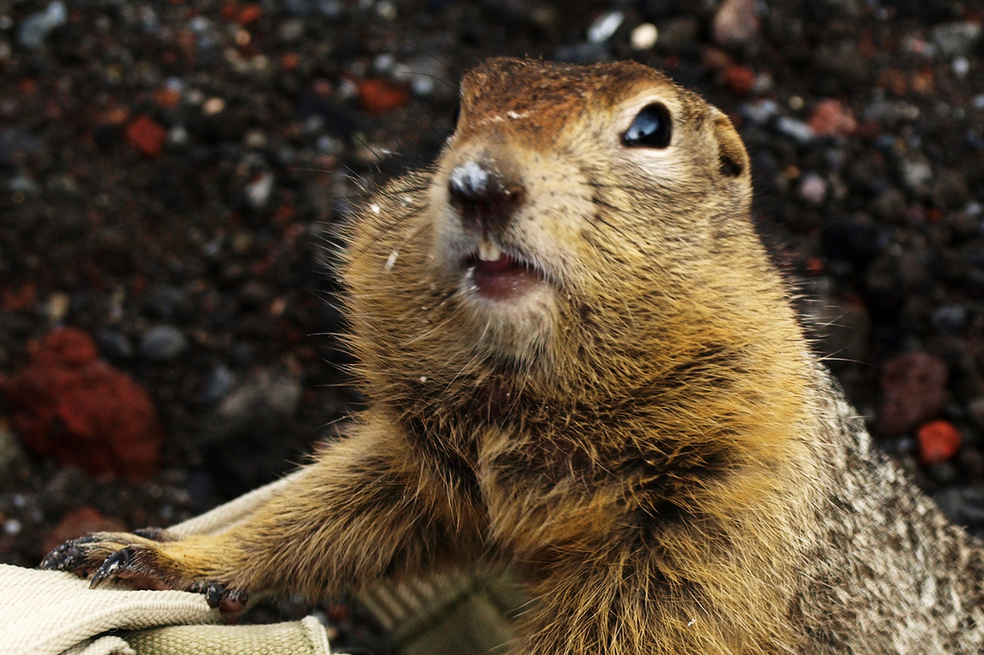
Коротко и по делу
Глобальная проблема атаки сусликов
Безопасная система просмотра секретной информации
Возможность вносить актуальные изменения
Удобный поиск ближайшего суслика для агентов устранения

Slide 3
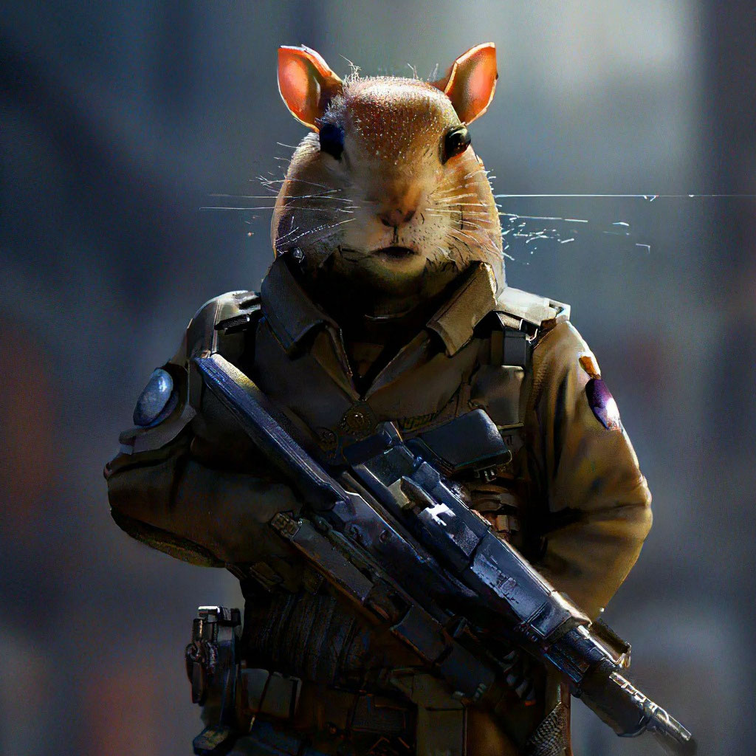
А как это работает
2 базы данных: с сусликами и с пользователями системы
Все функции: добавление суслика или пользователя, просмотр информации о всех сусликах, изменение информации о суслике, поиск ближайшего суслика
API Яндекс карт для быстрого и удобного поиска
На каждой функции проверка доступа к ним через telegram id пользователя

Slide 4
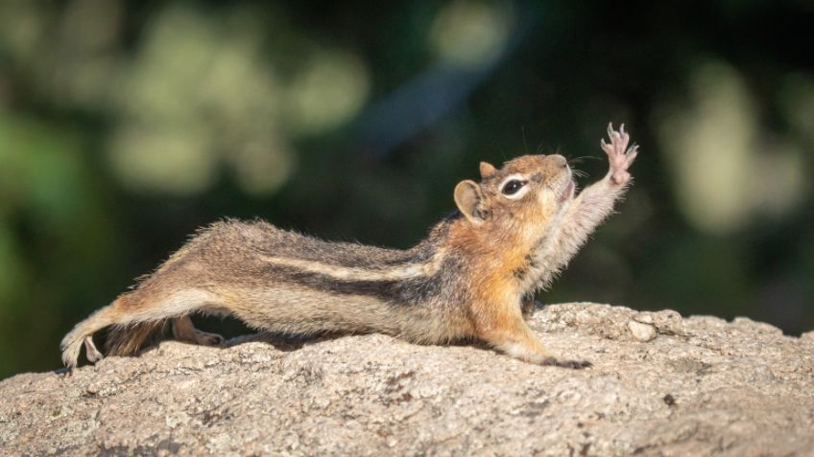
Перспективы (что я буду делать сегодня вечером)
Реализация приема фотографий
Хостинг (потому что туда нужно уже готовый проект)

Slide 5
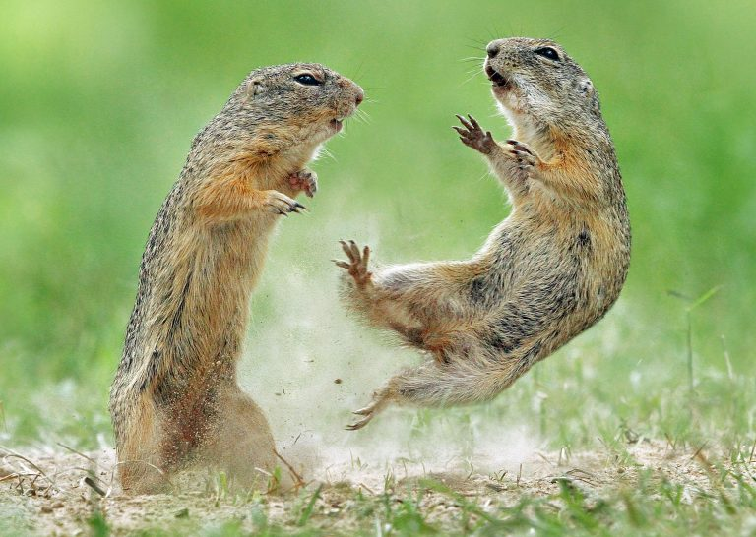
Спасибо за внимание
Небольшой тест с картинками сусликов

